Slide 1
sensor

Slide 2
센서의 종류
Motion sensor (가속력 및 회전력) : accelerometers, gravity sensors, gyroscopes, rotational vector sensors
Environmental sensors (기온 기압 조도 습도 등) : barometers, photometers, thermometers
Position Sensor : orientation sensors, magnetometers.
Notes:
안드로디드 앱은 화면을 구성하는 액티비티 뿐 아니라 대표적으로 서비스와 브로드캐스트수신자 있음.
서비스는 앱을 구성하는 구성 요소중 하나.
플랫폼에 따라서 1앱을 개발할때 UI 앱과 보통 서비스 앱을 함께 개발함.
서비스는 보통 백그라운드에서 실행됨.
UI는 User interaction 을 통한 화면 변화나 데이터 변화에 따른 정보 제공 등을 제공하기 위한 것이라면 서비스앱은 User에게 직접적으로 보여주거나 응답을 받거나 주거나 하는 것이 아니라 백그라운드에서 처리될 수 있는 일들을 하는 앱입니다.
//OS가 처음 부팅할때 어떤 앱의 서비스앱을 실행할지 리스트를 보고 실행해주기도 하고 //
.MainActivity에넛 startServiece 호출.
비정상적으로 종료되더라도 시스템이 자동 재실행 될 수 있음.
email 앱을 개발한다고 치자~사례설명.
사실 중요한 역할을 하는 앱이지만~ 수업시간에는 구체적으로 예제를 보거나 하진 않을 것. 필요한 기능별로 찾아서 가져다 쓸 수 있음.

Slide 3
센서 사용을 위한 클래스 및 인터페이스
SensorManager
Sensor
SensorEvent
SensorEventListener
https://developer.android.com/guide/topics/sensors?hl=ko

Slide 4
SensorManager 클래스
안드로이드 센서를 관리하고 이용할 수 있도록 돕는 클래스로, 어떤 센서가 있고 그 센서가 제공하는 값의 범위가 어디에서 어디까지인지 알려준다. 가속도 센서와 같은 센서 값을 받아올려고할 때 값을 받아올 수 있게 한다. (센서 이벤트 리스너 등록을 센서매니저를 통해 하게되면 센서값을 받아올 수 있게 된다.)
SensorManager sm = (SensorManager)getSystemService(Context.SENSOR_SERVICE); 여기서 SENSOR_SERVICE는 자기가 원하는 구체적인 센서로 설정해서 쓴다. ex) LOCATION_SERVICE

Slide 5
Sensor 클래스
센서매니저 클래스의 메소드를 활용하여 접근하고자 하는 센서의 객체를 선언할 수 있다.
위에서 만들어놓은 sm.을 이용해
Sensor accel = sm.getDefaultSensor(Sensor.TYPE\_ACCELEROMETER); //사용예시

Slide 6
Sensor에서 제공하는 클래스 메소드는 다음과 같다.
float getMaximumRange() 센서값의최대범위 int getMinDelay() 두개의센서이벤트사이의최소딜레이 (ms단위) 혹은0 (측정데이터에변화가 있을때만값을주는경우 ) String getName() float getPower() 사용중에소모한파워(mA 단위) String getStringType() int getType() String getVendor() int getVersion()

Slide 7
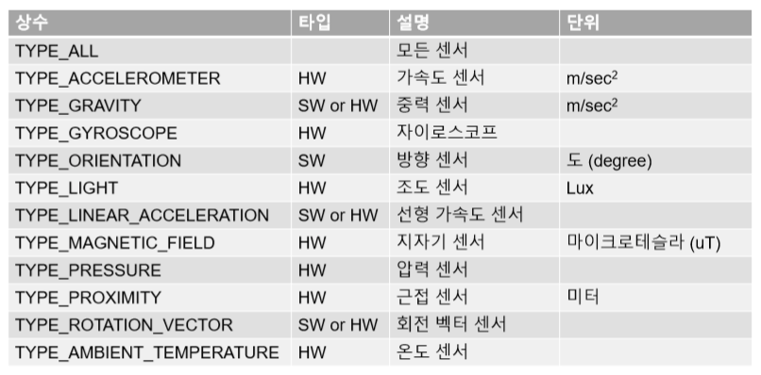
센서타입
이는 sensor 클래스에 정의된 상수이므로 가져다가 쓰면 된다.
실제로 내 안드로이드 폰에 내장된 센서가 제공하는 정보를 확인해보자.

Slide 8
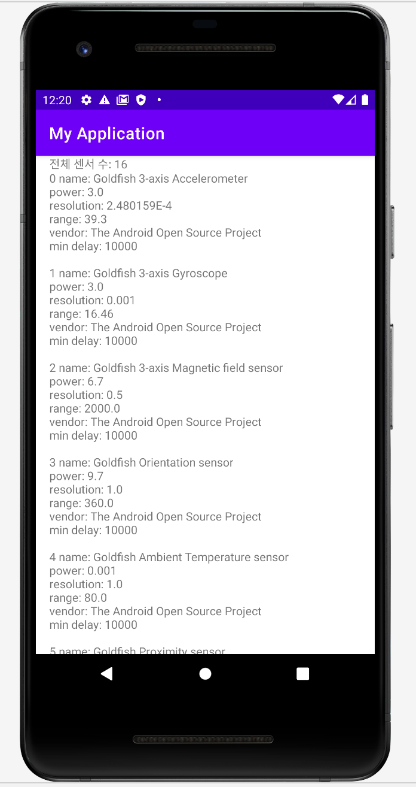
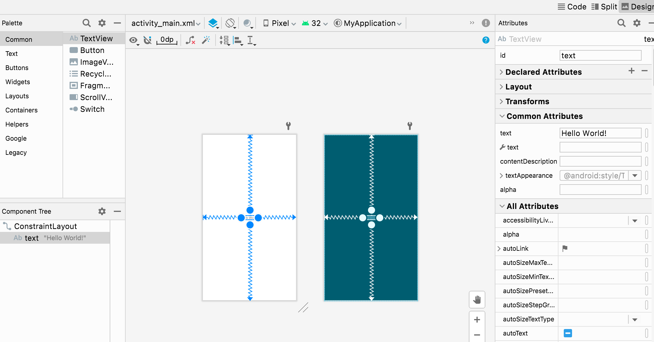

Slide 9
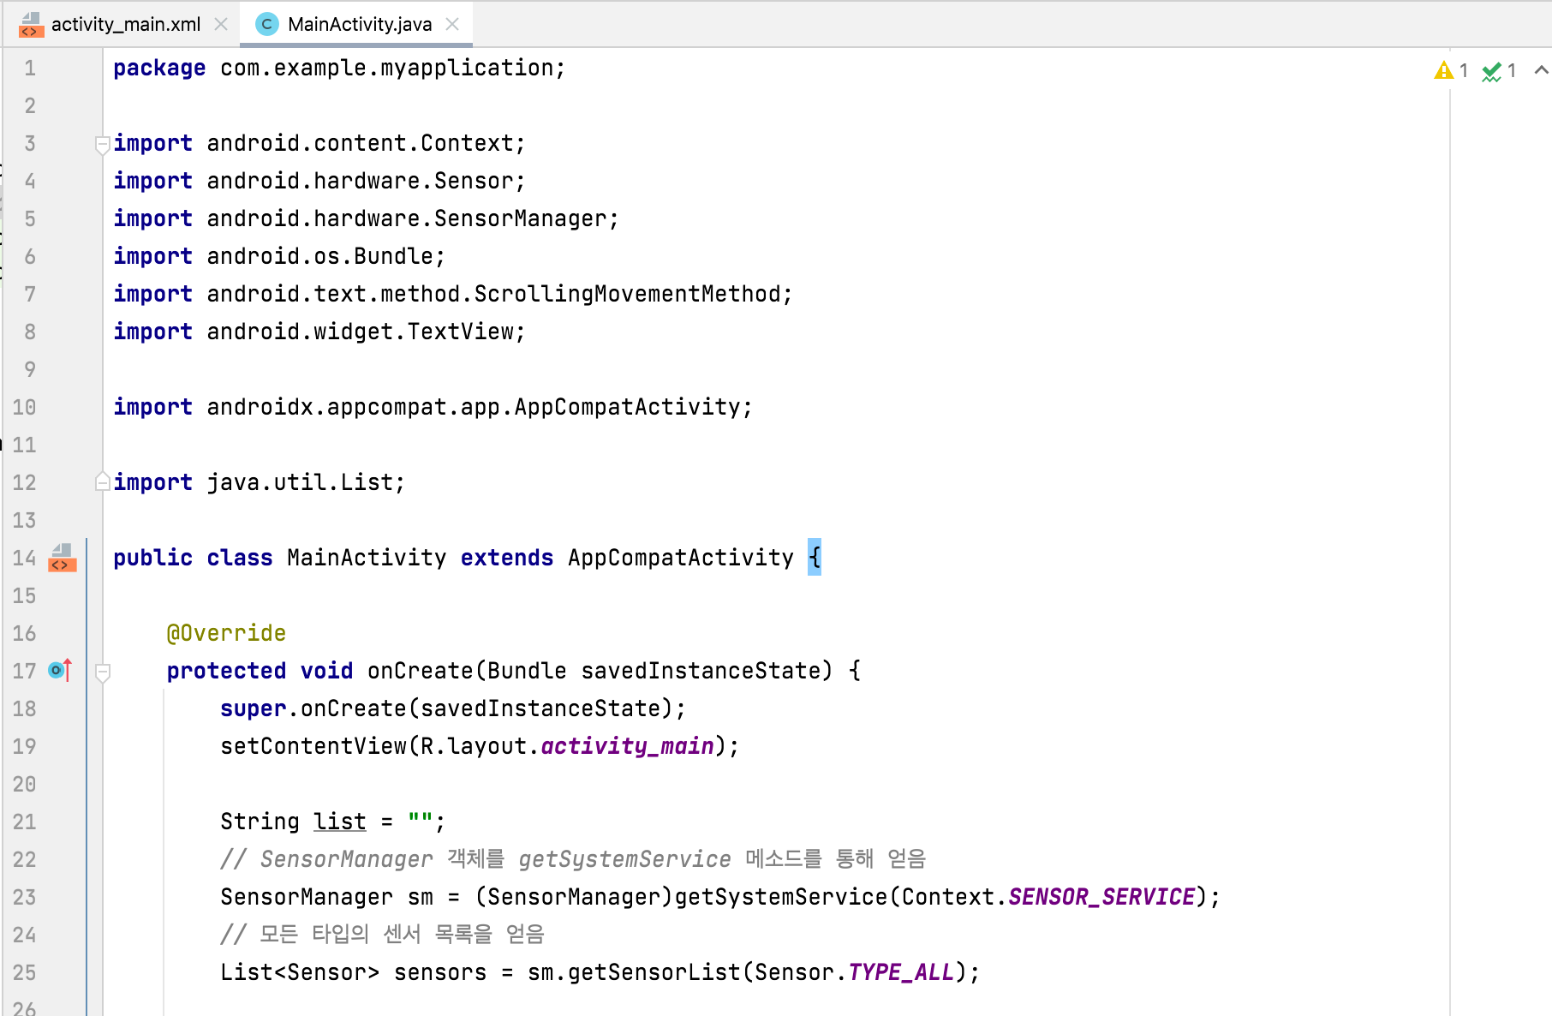

Slide 10
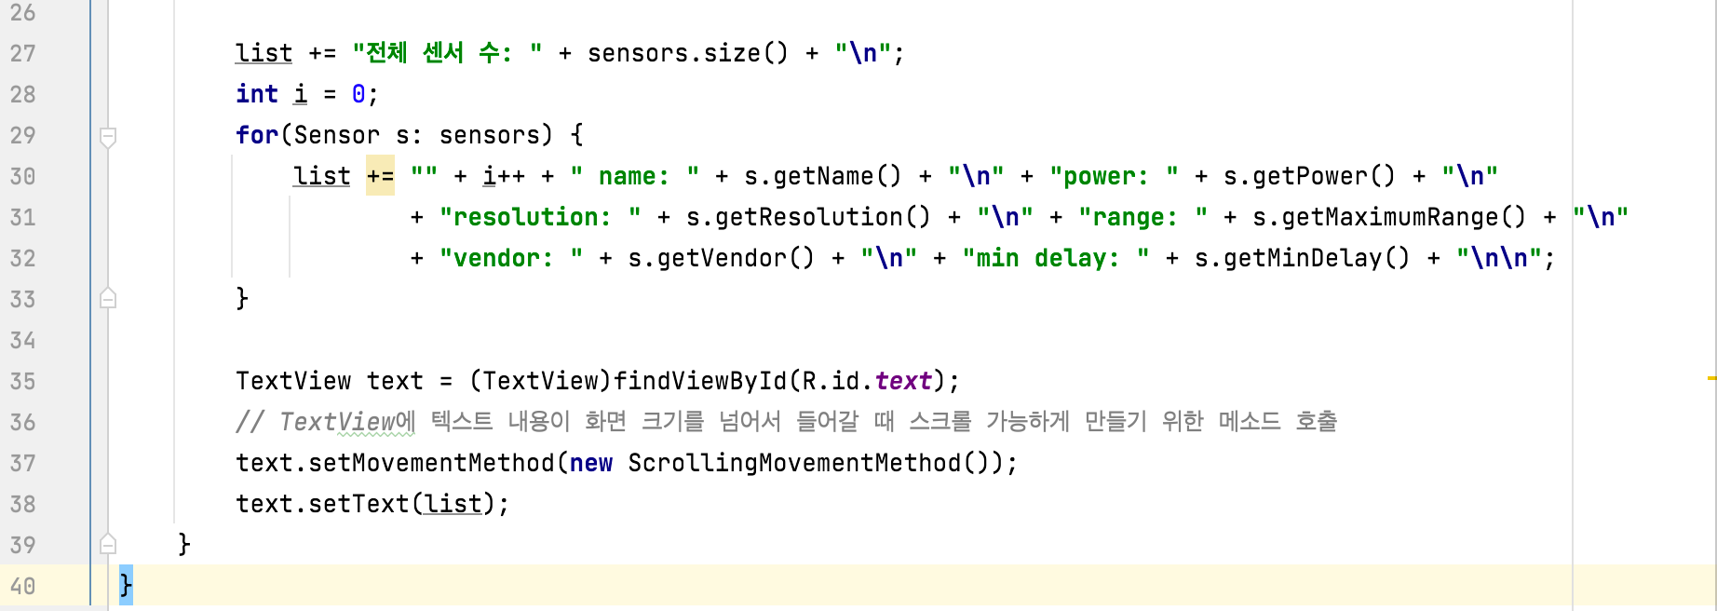

Slide 11
SensorEventListener 인터페이스
센서 값이 변경되었을 때 SensorManager한테 이벤트형태로 값을 전달받을 수 있도록 해줍니다. 등록방법 ) SensorManager에 있는 registerListener메소드를 활용하여 등록합니다. boolean registerListener(SensorEventListener listener, Sensor sensor, int samplingPeriodUs)
listener: SensorEventListener객체 sensor: 데이터를받고싶은센서객체
samplingPeriodUs는얼마나 자주 변경된 데이터를 받을지 값을 설정하는 것인데
SENSOR_DELAY_NORMAL SENSOR_DELAY_UI SENSOR_DELAY_GAME SENSOR_DELAY_FASTEST
4가지 상수로 SensorManager에 정의되어 있다. 이는 밑으로 내려갈수록 빠르며, 기기마다 조금씩 차이 날 수 있다.

Slide 12
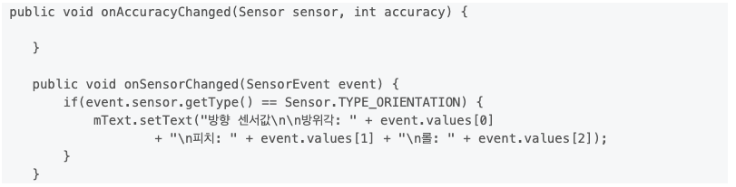
구현 SensorEventListener 인터페이스를 구현하기 위해서는 두개의 메소드를 구현해야 함 public void onAccuracyChanged(Sensor sensor, intaccuracy) //등록된 센서의 정확도가 변경됐을때 호출 public void onSensorChanged(SensorEventevent) //센서값이 변했을 때 호출.
SensorEvent객체로데이터를전달받게됨

Slide 13
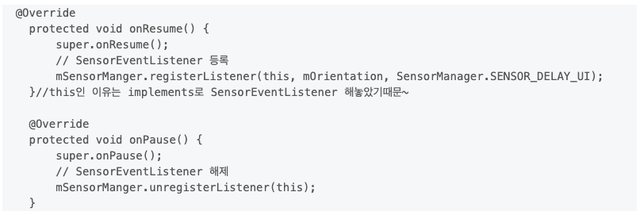
해제 센서 데이터 업데이트가 필요하지 않으면 반드시 이를 해제시켜주어야한다. public void unregisterListener(SensorEventListenerlistener, Sensor sensor) public void unregisterListener(SensorEventListenerlistener)

Slide 14
SensorEvent 클래스
Sensor객체 내에는 센서에 대한 정보(센서타입, 시간, 데이터 등)을 담고 있으므로 이를 사용하면 된다.
public intaccuracy 이 이벤트의 정확도 public Sensor sensor 이 이벤트를 발생한 센서 public long timestamp 이벤트가 발생한 시각 public final float[] values 센서 데이터를 담고 있는 배열. 센서 타입에따라 길이나 그 내용은 달라짐->예) 조도센서일경우 int 값 하나라서 values[0]만 쓰이겠지만 ex) Sensor.TYPE_LIGHT -> values[0] 가속도나 자이로센서 등은 값이 3개씩(x, y, z) 들어가있어서 values[0][1][2]값을 쓴다. ex) Sensor.TYPE_ORIENTATION ->
values[0]: 방위각(Azimuth) 북쪽과y축사이각도(0 to 359). z축중심회전각0=North, 90=East, 180=South, 270=West values[1]: 피치(Pitch) x축중심회전각(-180 to 180) values[2]: 롤(Roll) y축중심회전각(-90 to 90).

Slide 15
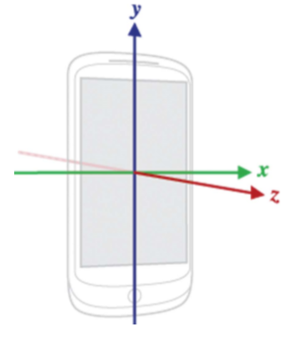
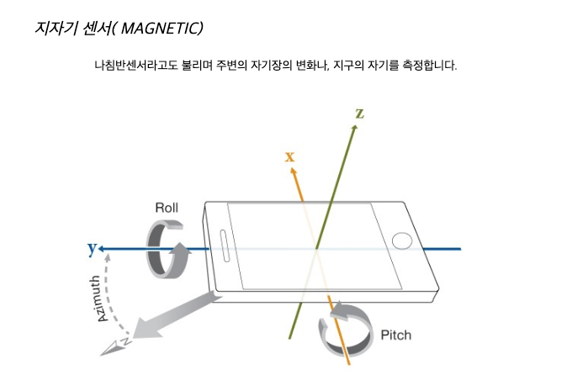

Slide 16
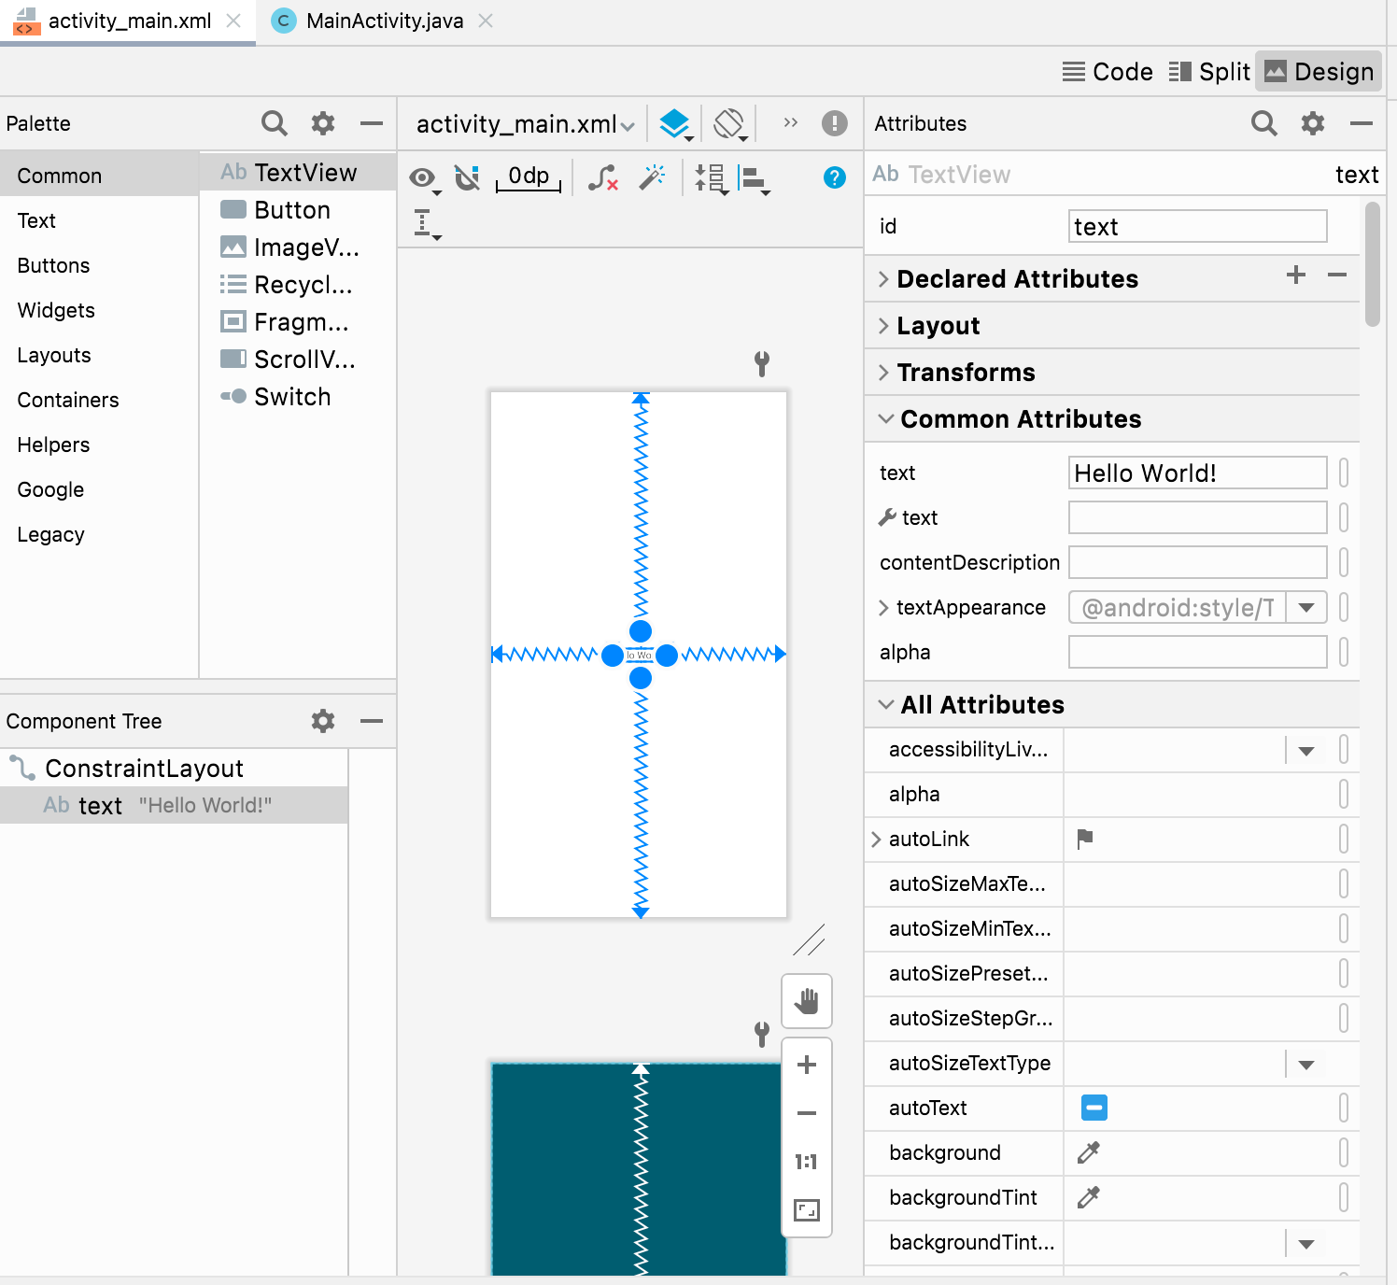
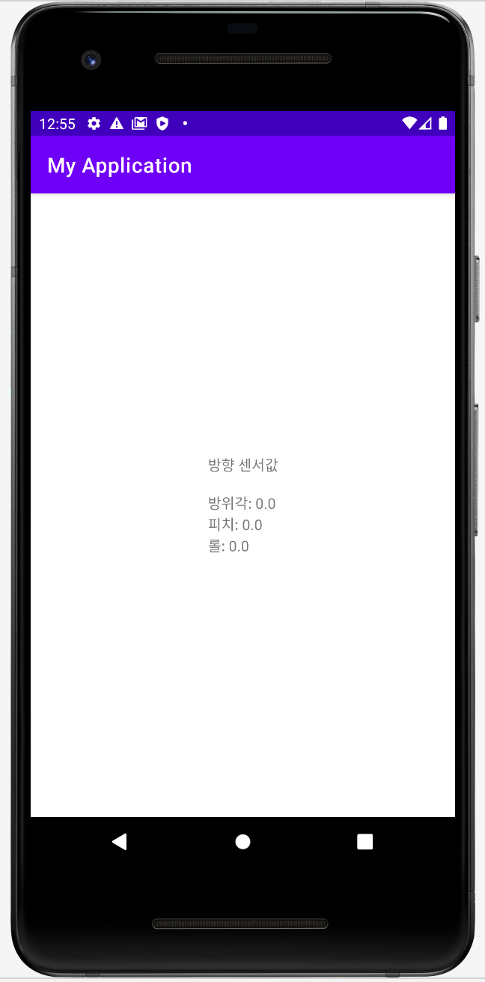

Slide 17
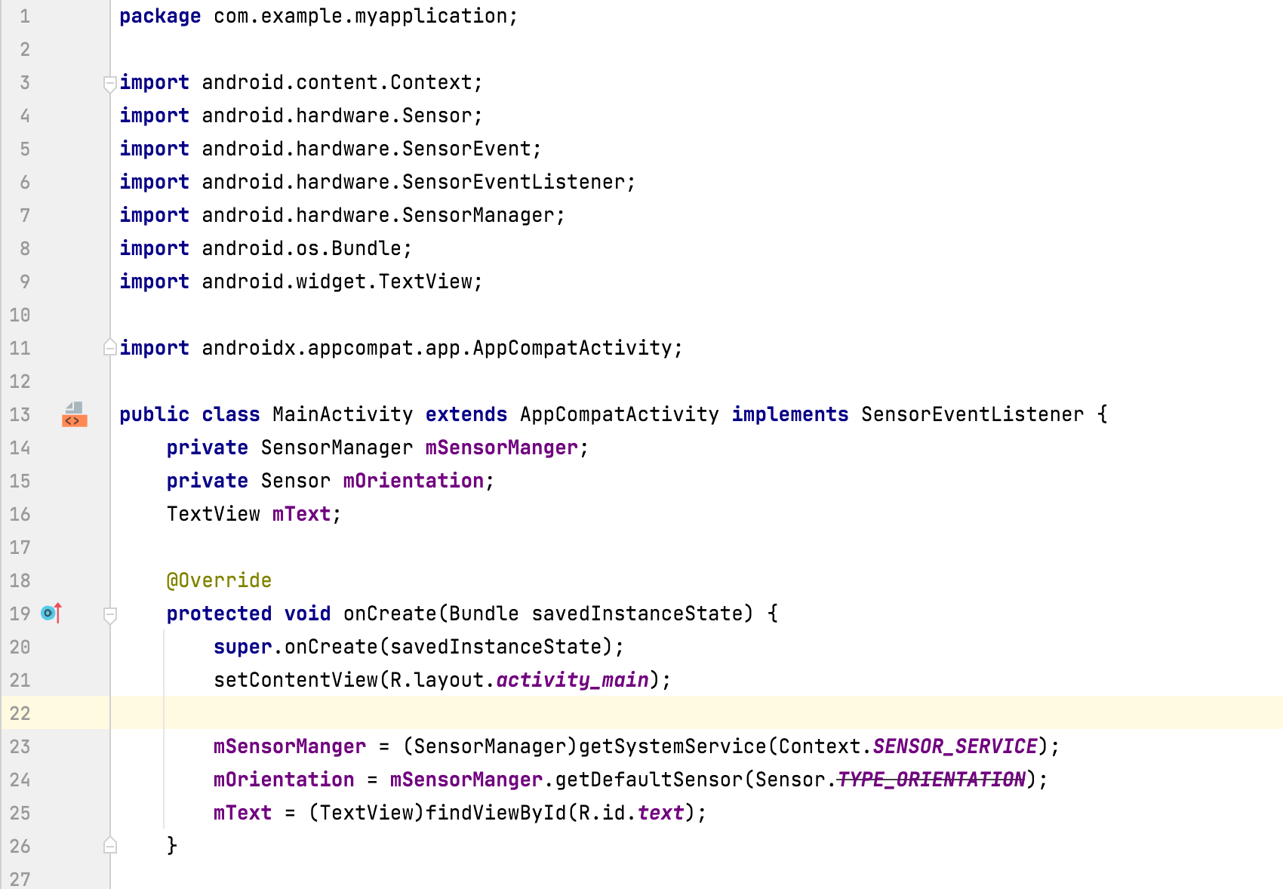

Slide 18
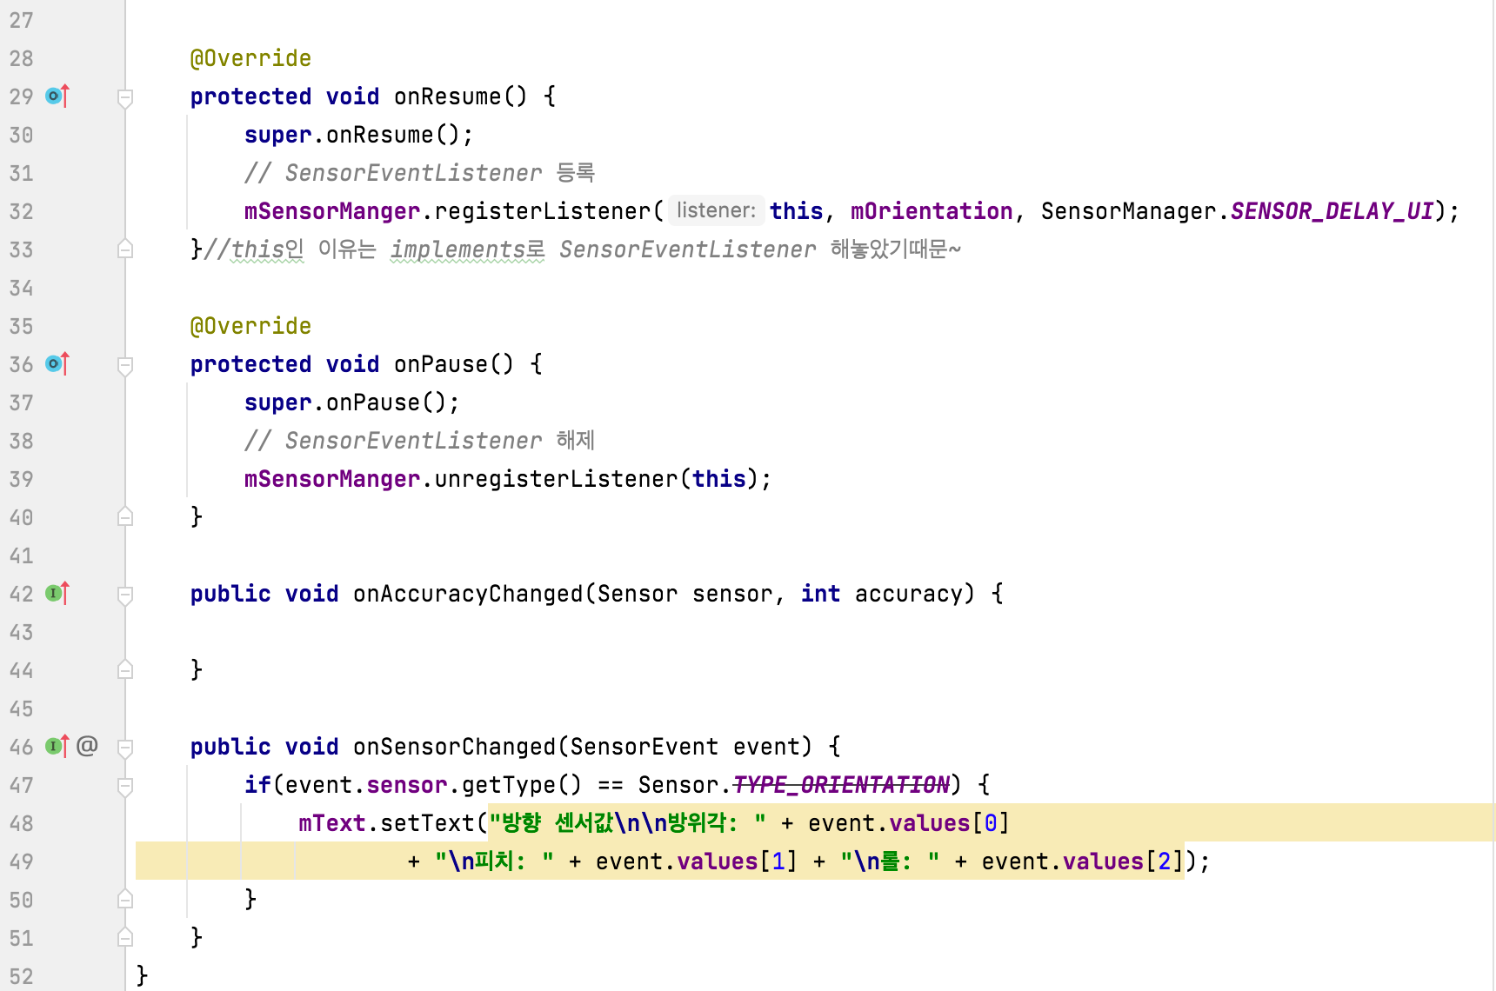

Slide 19
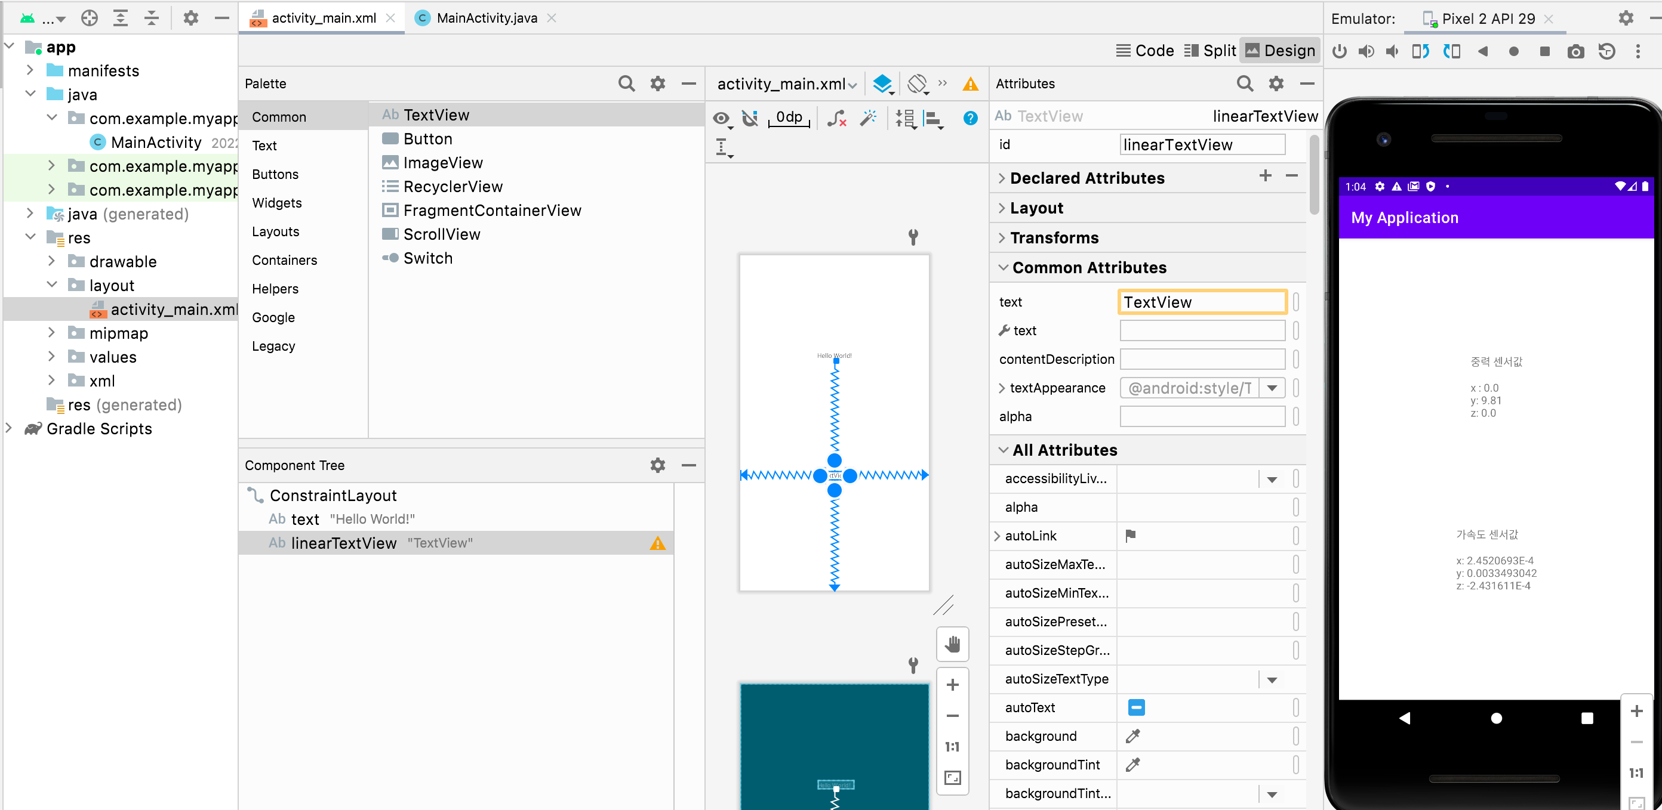

Slide 20
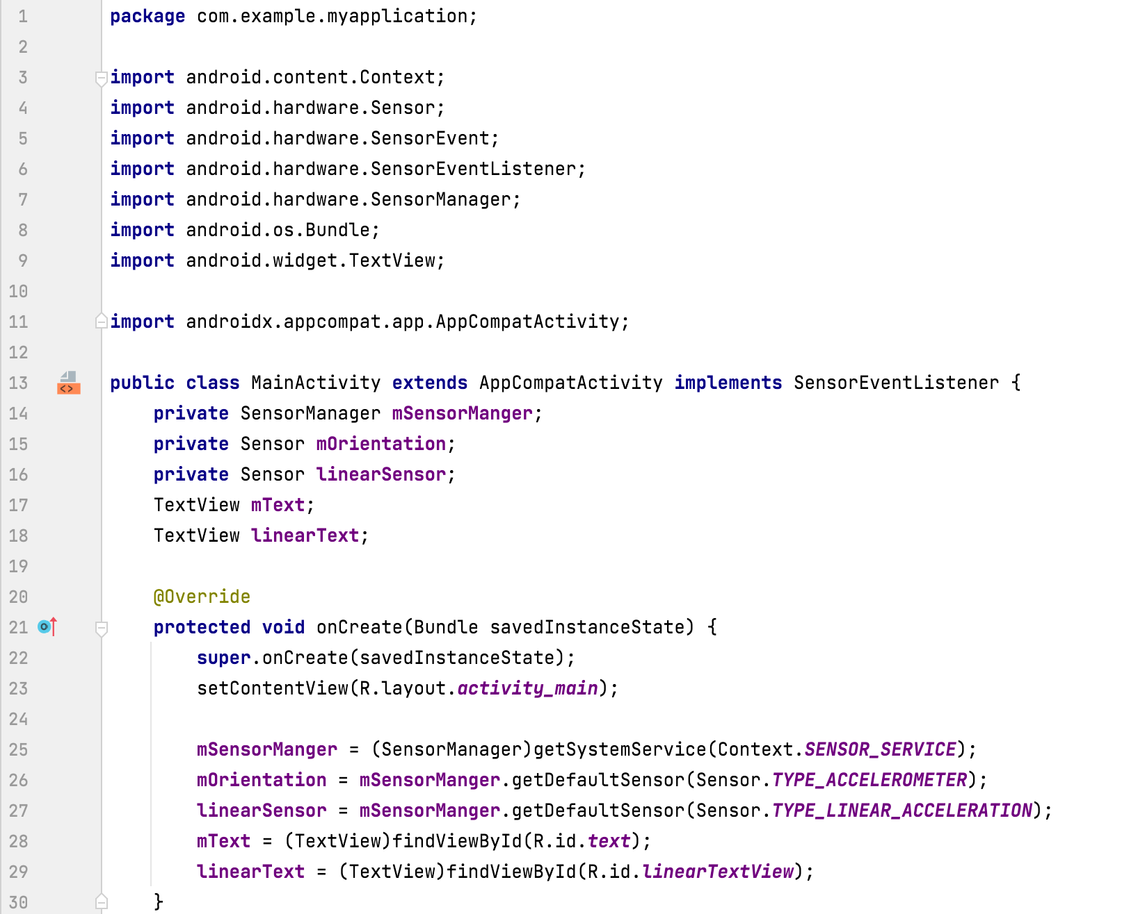

Slide 21
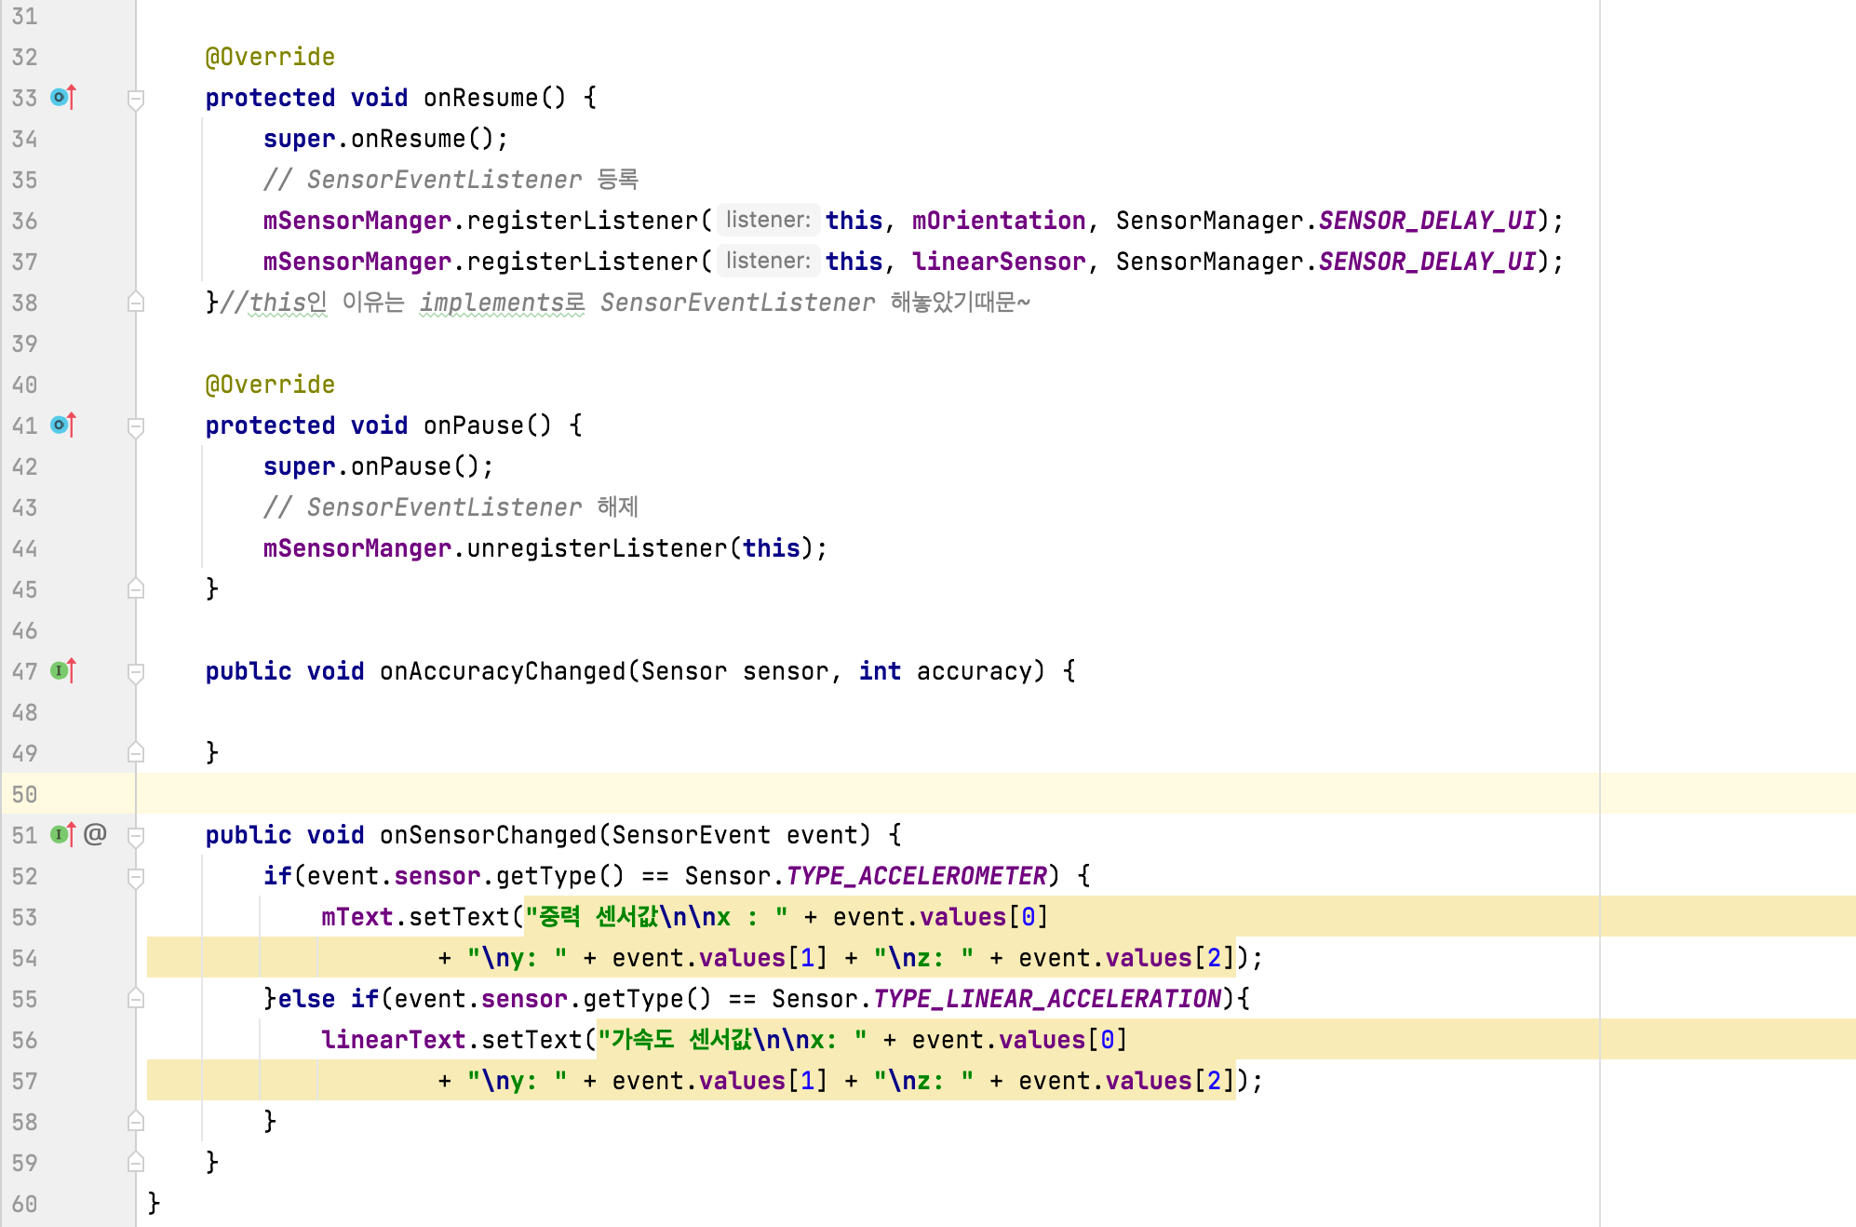

Slide 22
Sensor Framework
SensorManager
SensorManager sensorManager;
이름대로 센서들을 관리 하는 역할의 모듈입니다.
각각의 센서를 선언 할 수 있으며, 센서값을 내보냅니다.
또한, 센서를 보정하기위한 상수를 제공
Sensor
Sensor sensor;
특정 센서의 인스턴스를 만들기위해 해당 클래스를 사용합니다.
이를 통해 샌서의 기능을 선택할 수 있습니다.

Slide 23
SensorEvent/Listener
public class MainActivity extends AppCompatActivity implements SensorEventListener
센서 이벤트와 리스너의 경우. 센서값이 변하는등의 이벤트가 발생한다. 해당 센서의 값을 읽어들일 수 있다
onCreate에서
sensorManager = (SensorManager) getSystemService(SENSOR_SERVICE);
sensor = sensorManager.getDefaultSensor(Sensor.TYPE_PRESSURE);
위와 같은 형식으로. 설정을 해줍니다.
getDefaultSensor에서는 사용할 센서들을 선택할 수 있다.
onResum에서
sensorManager.registerListener(this, sensor, SensorManager.SENSOR_DELAY_UI);
위와 같이 설정.
첫번째 인자값은 이벤트 리스너를 설정하는데, 메인액티비티에 implement를 하였기 때문에 this로
sensor에서 어떠한 센서를 사용하였는지 설정을 해두었기 때문에 sensor을 두번째 인자값으로
마지막은 표현하자면 센서값을 갱신하는 속도에 관한 인자값.

Slide 24
@Override public void onSensorChanged(SensorEvent event) { Sensorvalue = event.values[0]; }
위와 같이 센서값이 변할때의 이벤트가 발생하는데. 위의경우, 하나의 데이터만 읽어들였기 때문에.
바로 event의 values를 가져와 읽을 수 있다.
다수의 데이터를 읽어들이기 위해서는
@Override public void onSensorChanged(SensorEvent event) { if(event.sensor == sensor){ Sensorvalue = event.values[0]; } }
다음과 같이 해당 센서의 값이 맞는지 확인.
한두개가 아니거나 훨씬 많아질때는 switch case를 사용하여 구분.

